Slide 1
Dragon 7

Slide 2
Dragon 7 介绍
Dragon软件是一款应用于分子描述符计算的软件，为意大利Kode小组所开发，其最新版为2017年发布Dragon 7。
Dragon 7软件分别有Windows版（支持7以上的版本）和Linux版（主要支持Fedora Core 23以及相近的发行版，Ubuntu 14.04以上）。
Dragon 7软甲的主要特点以及功能：
类别最全的描述符软件，可以计算30类总计5270个分子描述符，包含了绝大部分拥有成熟理论体系基础的参数，远远超过目前现有的主流相关软件如ChemAxon、QSAR4U等，其30类参数概览可以点击这里查看；
提供友好的用户交互界面，用户在Windows上既可以通过GUI界面点击的形式完成计算，也可以在commander窗口内使用bash的方式完成批量操作。类似地，用户在Linux上可以通过友好的指令来完成计算；
内置简单的预处理功能，可以对噪声数据（如相关性过强的变量对、接近常量的变量等）进行预筛选、提供相关性分析等；
对于图形界面的Dragon软件，其还能提供主成分分析算法的功能。

Slide 3
30类描述符概览
描述符类 | 概述
Constitutional indices | 反应化学组成
Ring descriptor | 计算结构中各类环的数量
Topological indices | 拓扑指数，包括顶点指数、距离指数、路径指数等
Walk and path counts | 对拓扑指数中的路径个数计数
Connectivity indices | 连接指数，反应分子的成键个数
Information indices | 信息指数，将分子性质如大小、原子组成等量化
2D matrix-based descriptors | 将分子结构二维矩阵化后得到的矩阵参数
2D autocorrelations | 二维自相关类，反应二维原子对之间的性质关系
Burden eigenvalues | Burden特征值，反应分子相似性与差异性
P-VSA-like descriptors | 计算范德华表面积
ETA indices | 拓展拓扑指数，反应分子电负性、共轭性
Edge adjacency indices | 边邻接矩阵指数，反应分子的成键类型以及个数
Geometrical descriptors | 结构信息类，反应分子大小、形状等性质
3D matrix-based descriptors | 将分子结构三维矩阵化后得到的矩阵参数
3D autocorrelations | 三维自相关类，反应三维原子对之间的性质关系

Slide 4
30类描述符概览
描述符类 | 概述
RDF descriptors | 半径分布指数，指特定半径内原子存在情况
3D-MoRSE descriptors | 反应原子在特定半径内的分布情况
WHIM descriptors | 反应分子三维的结构
GETAWAY descriptors | 也是反应分子三维的结构
Randic molecular profiles | 反应分子三维形状相似性
Functional groups count | 官能团计数
Atom-centred fragments | 原子片段计数
Atom-type E-state indices | 原子成键类型计数
CATS 2D | 二维特定官能团对计数
2D Atom Pairs | 二维原子对计数
3D Atom Pairs | 三维原子对计数
Charge descriptors | 电荷类描述符
Molecular properties | 分子的物化性质，如分子体积、表面面积、LogP等
Drug-like indices | 药类性质的描述符
CATS 3D | 三维特定官能团对计数

Slide 5
三十类描述符详论

Slide 6
Constitutional indices
描述符 | 含义 | 描述符 | 含义 | 描述符 | 含义
MW | 分子质量 | nBO | 非H键数 | nCsp | SP
AMW | 平均分子质量 | nBM | 多重键数 | nStructure | 没有成键的结构
Sv | 原子范德华体积之和 | SCBO | 传统键级之和 | totalcharge | 总电荷
Se | 原子电负性之和 | RBN | 可旋转键数（不包括C-N）
Sp | 原子极性之和 | RBF | 可旋转键占比
Si | 第一电离能之和 | nDB | 双键
Mv | 平均原子范德华体积 | nTB | 三键
Me | 平均原子电负性 | nAB | 芳香键
Mp | 平均原子极性 | n ‘i’ | i为 H,C,N,O,P,S,F,Cl,Br,I,B
Mi | 平均电离能 | nHM | 重原子数
GD | 图像密度 | nHet | 杂原子数（非H原子数）
nAT | 原子个数 | nX | 卤素原子数
nSK | 非H原子个数（顶点个数） | ‘i’% | i为HCNO原子,以及卤素
nTA | 只有一根非H键的原子数 | nCsp3 | SP3
nBT | 键数 | nCsp2 | SP2

Slide 7
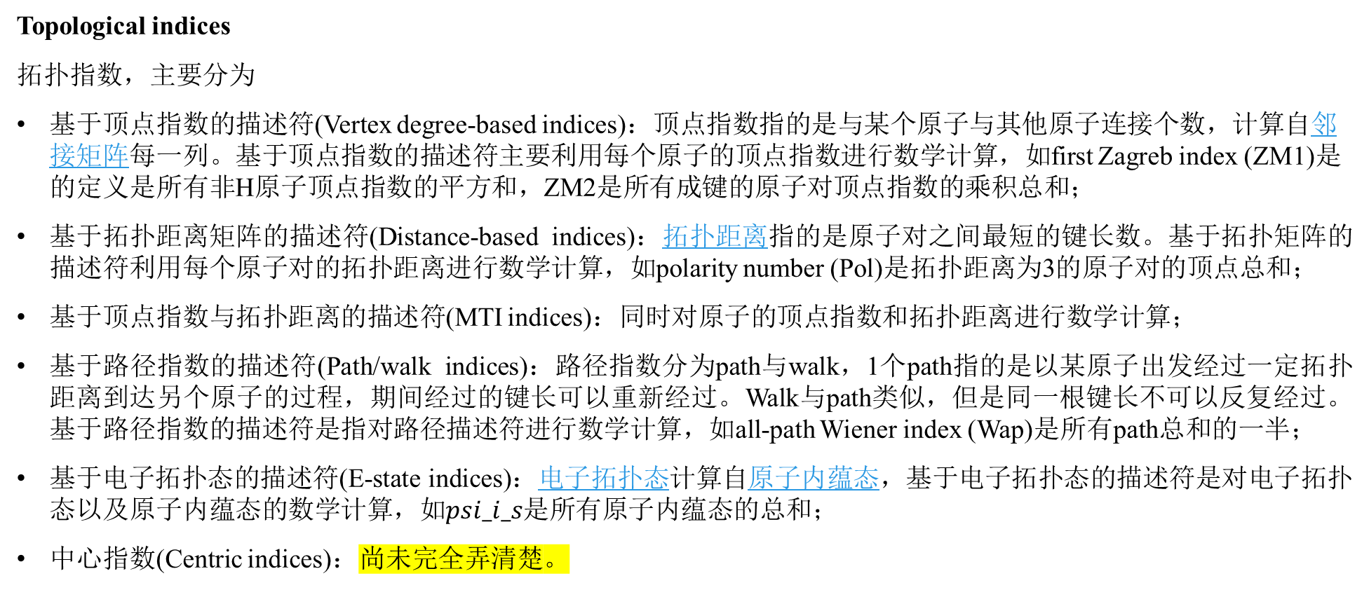
Ring descriptor
对各类环的计数，如单环数、桥环数、特定原子个数的环数等。
Topological indices
拓扑指数，主要分为
基于顶点指数的描述符(Vertex degree-based indices)：顶点指数指的是与某个原子与其他原子连接个数，计算自邻接矩阵每一列。基于顶点指数的描述符主要利用每个原子的顶点指数进行数学计算，如first Zagreb index (ZM1)是的定义是所有非H原子顶点指数的平方和，ZM2是所有成键的原子对顶点指数的乘积总和；
基于拓扑距离矩阵的描述符(Distance-based indices)：拓扑距离指的是原子对之间最短的键长数。基于拓扑矩阵的描述符利用每个原子对的拓扑距离进行数学计算，如polarity number (Pol)是拓扑距离为3的原子对的顶点总和；
基于顶点指数与拓扑距离的描述符(MTI indices)：同时对原子的顶点指数和拓扑距离进行数学计算；
基于路径指数的描述符(Path/walk indices)：路径指数分为path与walk，1个path指的是以某原子出发经过一定拓扑距离到达另个原子的过程，期间经过的键长可以重新经过。Walk与path类似，但是同一根键长不可以反复经过。基于路径指数的描述符是指对路径描述符进行数学计算，如all-path Wiener index (Wap)是所有path总和的一半；
基于电子拓扑态的描述符(E-state indices)：电子拓扑态计算自原子内蕴态，基于电子拓扑态的描述符是对电子拓扑态以及原子内蕴态的数学计算，如$psi_i_s$是所有原子内蕴态的总和；
中心指数(Centric indices)：尚未完全弄清楚。

Slide 8
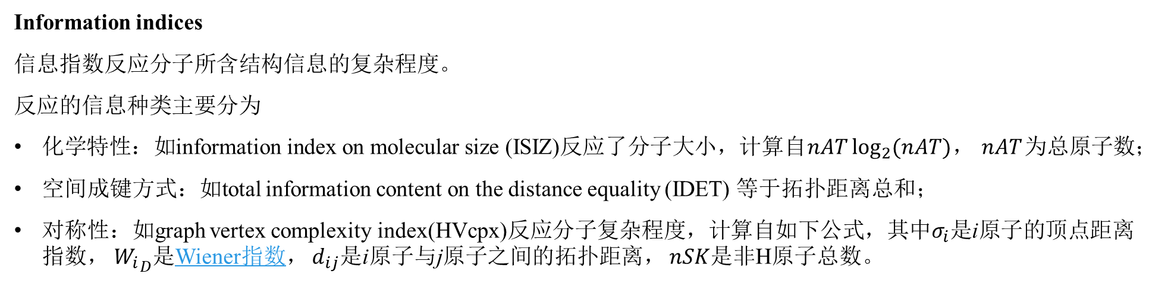
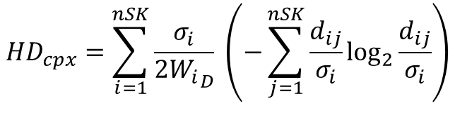
Walk and path counts
对不同拓扑距离的walk与path的计数。如分子中拓扑距离为3的path总数。
Connectivity indices
连接指数是对顶点指数与路径指数进行的数学计算的结果，如X1为只有1个path的原子顶点指数累积的开方。
Information indices
信息指数反应分子所含结构信息的复杂程度。
反应的信息种类主要分为
化学特性：如information index on molecular size (ISIZ)反应了分子大小，计算自$nAT\log_{2}{(nAT)}$， $nAT$为总原子数；
空间成键方式：如total information content on the distance equality (IDET) 等于拓扑距离总和；
对称性：如graph vertex complexity index(HVcpx)反应分子复杂程度，计算自如下公式，其中$σ_{i}$是i原子的顶点距离指数， ${W_{i}}_{D}$是Wiener指数， $d_{ij}$是i原子与j原子之间的拓扑距离， $nSK$是非H原子总数。
$$HD_{cpx}=\sum_{i=1}^{nSK}{\frac{σ_{i}}{2{W_{i}}_{D}} \left(−\sum_{j=1}^{nSK}{\frac{d_{ij}}{σ_{i}}\log_{2}{\frac{d_{ij}}{σ_{i}}}}\right)}$$

Slide 9
2D/3D matrix-based descriptors
基于分子各类二维/三维矩阵计算得到的描述符，根据矩阵的不同主要可以分为
邻接矩阵：将邻接矩阵的秩作为描述符之一，如SpMax_A指的是邻接矩阵最大的秩；
拓扑矩阵：将拓扑距离矩阵的相关性质作为描述符之一，如SpMax_D指的是拓扑矩阵最大的秩，Wi_D指的是拓扑矩阵内所有元素总和的一半；
拉普拉斯矩阵(Laplace matrix)：定义为对角化邻接矩阵与邻接矩阵的差，将拉普拉斯矩阵的相关性质作为描述符的一部分，如spanning tree number (STN_L)指的是拉普拉斯矩阵秩乘积与总原子数的比值；
Chi矩阵：是加上权重的邻接矩阵。邻接矩阵中相邻原子标记为1，Chi矩阵中标记为相邻原子顶点度乘积后开方的倒数；
倒易平方距离矩阵(Reciprocal squared distance matrix)：将实空间拓扑距离矩阵转换成对应的倒易空间拓扑距离矩阵后进行计算；
绕行矩阵(Detour matrix)：与拓扑距离矩阵类似，将拓扑距离矩阵中的原子对之间最短距离换成了原子对之间最长距离；
距离/绕行矩阵(Distance/detour matrix)：将拓扑距离矩阵的每个非对角元素处以绕行矩阵对应的元素得到的矩阵；
巴里兹矩阵(Barysz matrices)：对拓扑距离矩阵加上权重，采用的是较为复杂的巴里兹权重公式；
冗余矩阵(Burden matrices)：用原子性质（质量、体积等）来替代拓扑距离矩阵的对角线元素，用原子键级（1为单键，2为双键）替代非对角线元素。

Slide 10
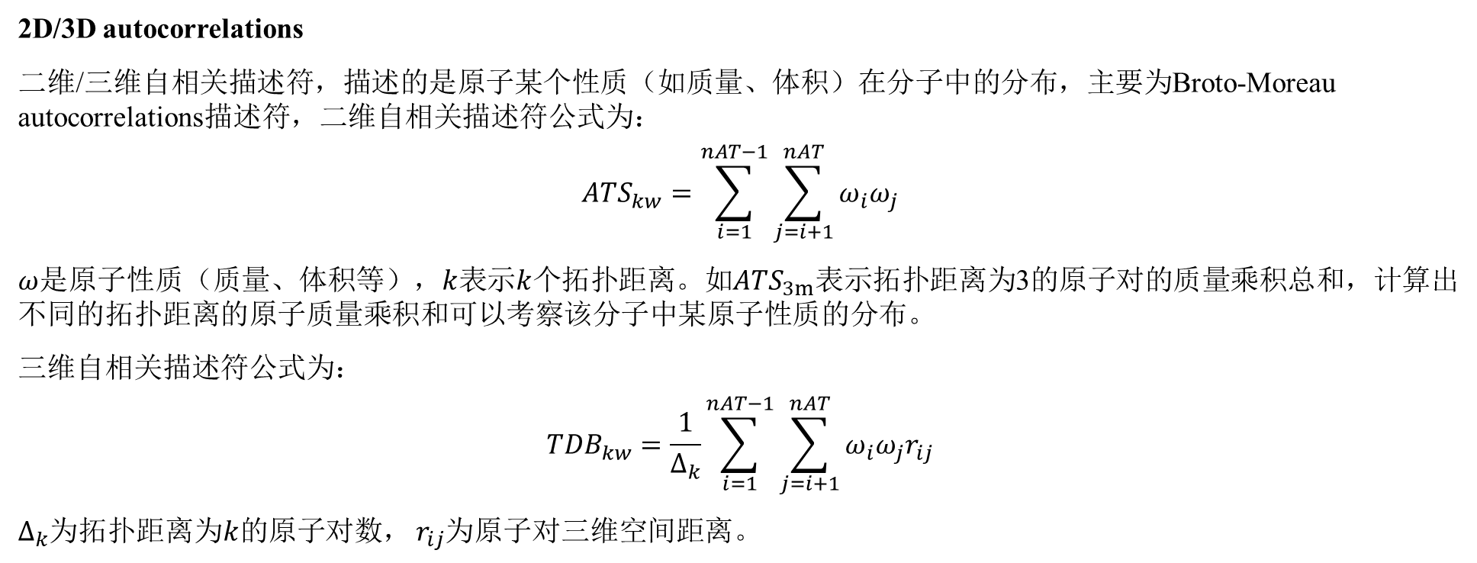
2D/3D autocorrelations
二维/三维自相关描述符，描述的是原子某个性质（如质量、体积）在分子中的分布，主要为Broto-Moreau autocorrelations描述符，二维自相关描述符公式为：
$$ATS_{kw}=\sum_{i=1}^{nAT−1}{\sum_{j=i+1}^{nAT}{ω_{i}ω_{j}}}$$
$ω$是原子性质（质量、体积等），$k$表示$k$个拓扑距离。如$ATS_{3m}$表示拓扑距离为3的原子对的质量乘积总和，计算出不同的拓扑距离的原子质量乘积和可以考察该分子中某原子性质的分布。
三维自相关描述符公式为：
$${TDB}_{kw}=\frac{1}{Δ_{k}}\sum_{i=1}^{nAT−1}{\sum_{j=i+1}^{nAT}{ω_{i}ω_{j}r_{ij}}}$$
$Δ_{k}$为拓扑距离为$k$的原子对数， $r_{ij}$为原子对三维空间距离。

Slide 11
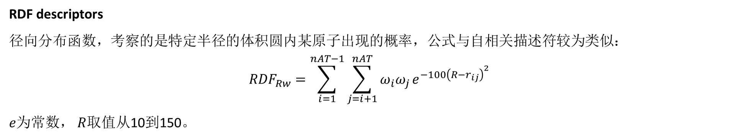
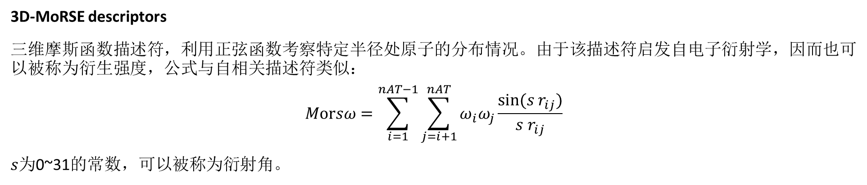
RDF descriptors
径向分布函数，考察的是特定半径的体积圆内某原子出现的概率，公式与自相关描述符较为类似：
$${RDF}_{Rw}=\sum_{i=1}^{nAT−1}{\sum_{j=i+1}^{nAT}{ω_{i}ω_{j}}}e^{−100{\left(R−r_{ij}\right)}^{2}}$$
$e$为常数， $R$取值从10到150。
3D-MoRSE descriptors
三维摩斯函数描述符，利用正弦函数考察特定半径处原子的分布情况。由于该描述符启发自电子衍射学，因而也可以被称为衍生强度，公式与自相关描述符类似：
$$Morsω=\sum_{i=1}^{nAT−1}{\sum_{j=i+1}^{nAT}{ω_{i}ω_{j}}}\frac{sin⁡(s r_{ij})}{s r_{ij}}$$
$s$为0~31的常数，可以被称为衍射角。

Slide 12
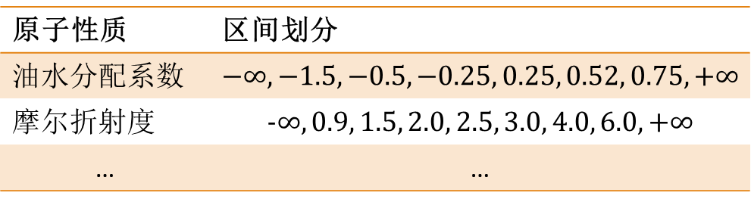
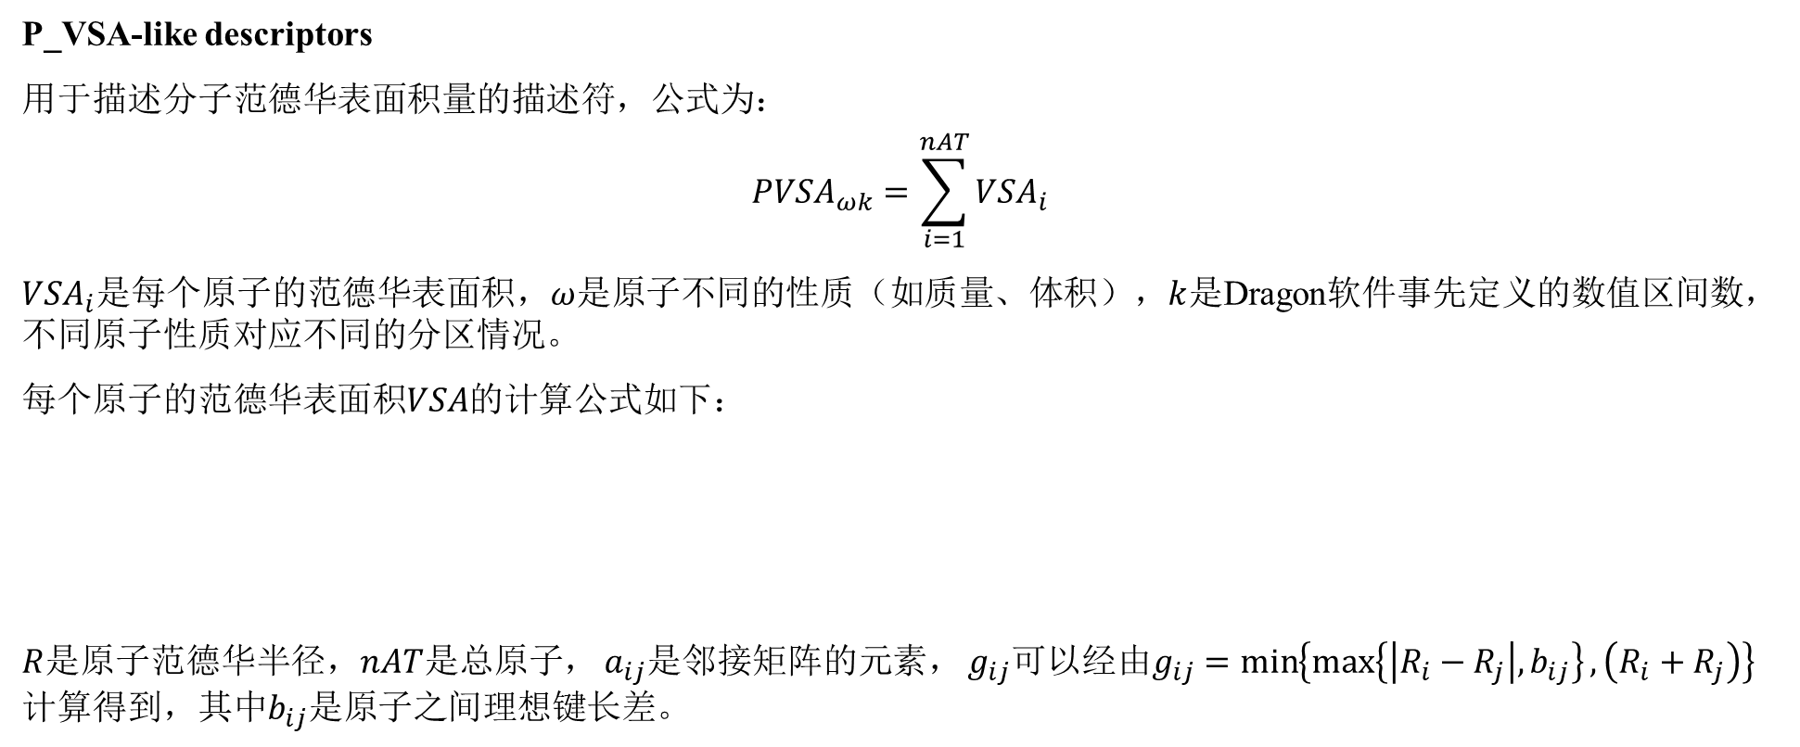
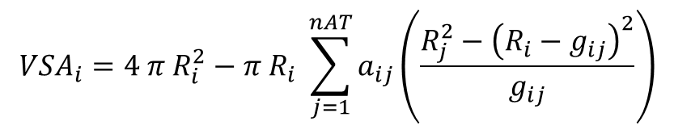
Burden eigenvalues
冗余矩阵的前6个最大的秩，可以用来在较大的数据库中衡量分子结构的相似程度。
P_VSA-like descriptors
用于描述分子范德华表面积量的描述符，公式为：
$$PVSA_{ωk}=\sum_{i=1}^{nAT}{VSA_{i}}$$
$VSA_{i}$是每个原子的范德华表面积，$ω$是原子不同的性质（如质量、体积），$k$是Dragon软件事先定义的数值区间数，不同原子性质对应不同的分区情况。
每个原子的范德华表面积$VSA$的计算公式如下：
$R$是原子范德华半径，$nAT$是总原子， $a_{ij}$是邻接矩阵的元素， $g_{ij}$可以经由$g_{ij}=\min\left\{\max\left\{\left|R_{i}−R_{j}\right|,b_{ij}\right\},\left(R_{i}+R_{j}\right)\right\}$计算得到，其中$b_{ij}$是原子之间理想键长差。
原子性质 | 区间划分
油水分配系数 | $$−∞, −1.5,−0.5, −0.25, 0.25, 0.52, 0.75, +∞$$
摩尔折射度 | $$−∞, 0.9, 1.5, 2.0, 2.5, 3.0, 4.0, 6.0, +∞$$
… | …
$$VSA_{i}=4 π R_{i}^{2}−π R_{i} \sum_{j=1}^{nAT}{a_{ij}\left(\frac{R_{j}^{2}−{\left(R_{i}−g_{ij}\right)}^{2}}{g_{ij}}\right)}$$

Slide 13
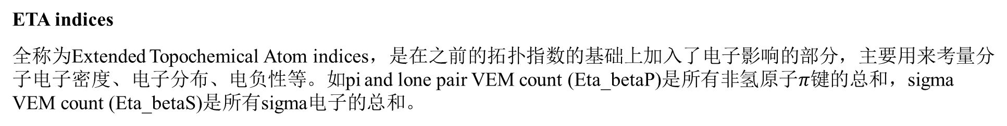
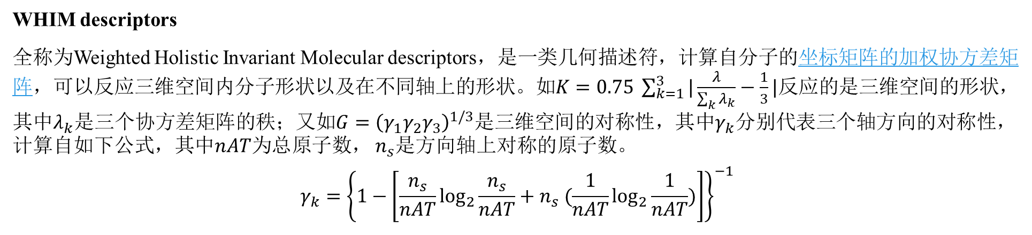
ETA indices
全称为Extended Topochemical Atom indices，是在之前的拓扑指数的基础上加入了电子影响的部分，主要用来考量分子电子密度、电子分布、电负性等。如pi and lone pair VEM count (Eta_betaP)是所有非氢原子$π$键的总和，sigma VEM count (Eta_betaS)是所有sigma电子的总和。
Edge adjacency indices
边邻接矩阵描述符，是以边邻接矩阵为基础计算得到的参数，计算的描述符与邻接矩阵的描述符基本类似。
Geometrical descriptors
衡量分子空间结构的描述符，主要用于描述分子的大小、形状、局域度。
WHIM descriptors
全称为Weighted Holistic Invariant Molecular descriptors，是一类几何描述符，计算自分子的坐标矩阵的加权协方差矩阵，可以反应三维空间内分子形状以及在不同轴上的形状。如$K=0.75 \sum_{k=1}^{3}{|\frac{λ}{\sum_{k}{λ_{k}}}−\frac{1}{3}|}$反应的是三维空间的形状，其中$λ_{k}$是三个协方差矩阵的秩；又如$G={\left(γ_{1}γ_{2}γ_{3}\right)}^{1/3}$是三维空间的对称性，其中$γ_{k}$分别代表三个轴方向的对称性，计算自如下公式，其中$nAT$为总原子数， $n_{s}$是方向轴上对称的原子数。
$$γ_{k}={\left\{1−\left[\frac{n_{s}}{nAT}\log_{2}{\frac{n_{s}}{nAT}+n_{s} (\frac{1}{nAT}\log_{2}{\frac{1}{nAT})}}\right]\right\}}^{−1}$$

Slide 14
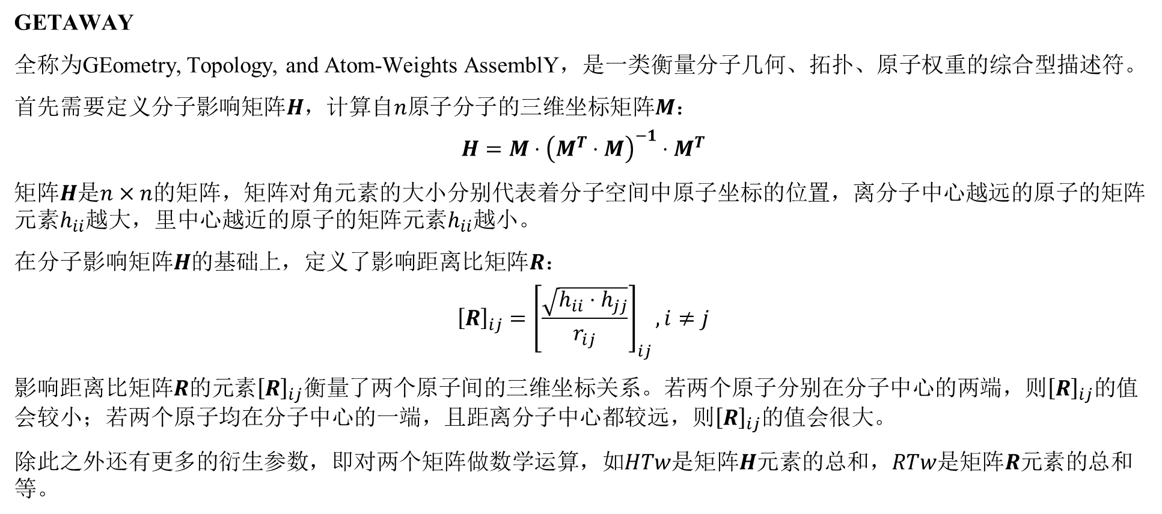
GETAWAY
全称为GEometry, Topology, and Atom-Weights AssemblY，是一类衡量分子几何、拓扑、原子权重的综合型描述符。
首先需要定义分子影响矩阵$H$，计算自$n$原子分子的三维坐标矩阵$M$：
$$H=M⋅{\left(M^{T}⋅M\right)}^{−1}⋅M^{T}$$
矩阵$H$是$n×n$的矩阵，矩阵对角元素的大小分别代表着分子空间中原子坐标的位置，离分子中心越远的原子的矩阵元素$h_{ii}$越大，里中心越近的原子的矩阵元素$h_{ii}$越小。
在分子影响矩阵$H$的基础上，定义了影响距离比矩阵$R$：
$${\left[R\right]}_{ij}={\left[\frac{\sqrt{h_{ii}⋅h_{jj}}}{r_{ij}}\right]}_{ij}, i≠j$$
影响距离比矩阵$R$的元素${\left[R\right]}_{ij}衡量$了两个原子间的三维坐标关系。若两个原子分别在分子中心的两端，则${\left[R\right]}_{ij}$的值会较小；若两个原子均在分子中心的一端，且距离分子中心都较远，则${\left[R\right]}_{ij}$的值会很大。
除此之外还有更多的衍生参数，即对两个矩阵做数学运算，如$HTw$是矩阵$H$元素的总和，$RTw$是矩阵$R$元素的总和等。

Slide 15
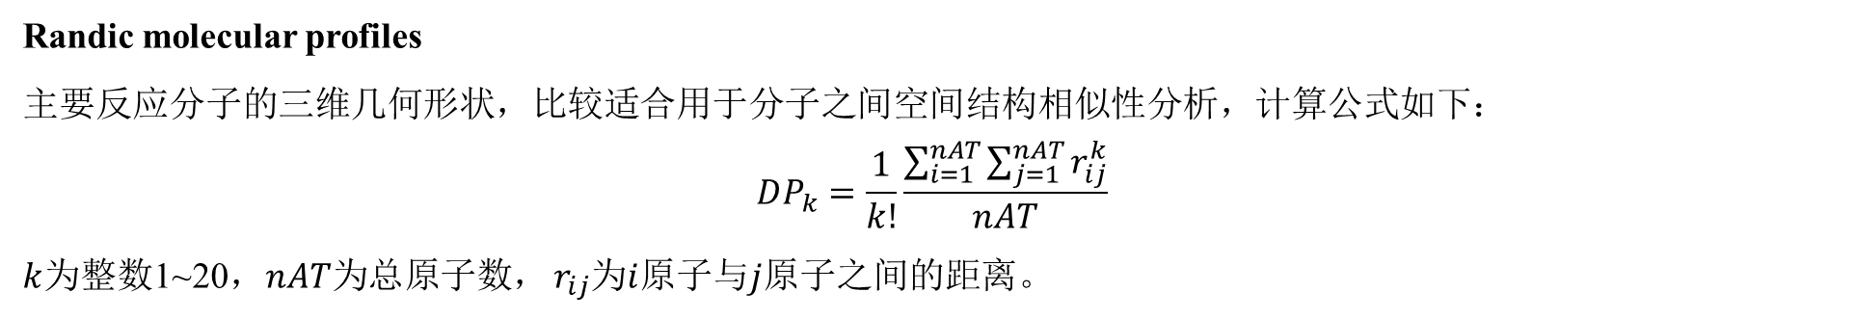
Randic molecular profiles
主要反应分子的三维几何形状，比较适合用于分子之间空间结构相似性分析，计算公式如下：
$$DP_{k}=\frac{1}{k!}\frac{\sum_{i=1}^{nAT}{\sum_{j=1}^{nAT}{r_{ij}^{k}}}}{nAT}$$
$k$为整数1~20，$nAT$为总原子数， $r_{ij}$为$i$原子与$j$原子之间的距离。
Functional group counts
特定官能团的计数，如nCbH指的是苯环无取代碳，nR=Ct指的是二取代烯烃碳，nRCOOH指代脂肪羧酸碳，nNq指代4键氮等。
Atom-centred fragments
特定原子片段计数，与特定官能团计数有些类似，但是会计数非官能团的结构片段。如C-001设定为CH3R片段，O-058设定为双键氧，S-108设定为双键硫等。
Atom-type E-state indices
与前两者类似，部分与上边重复，但是更强调原子的成键类型。如sCH3为-CH3，ssssC为四键碳，dO为双键氧，sOH为单键氢氧根等。

Slide 16
CATS 2D/3D
全称为Chemically Advanced Template Search，指的是预先定义好的5类原子对（D、A、P、N、L）出现的频率。如CATS2D_02_AD指的是拓扑距离为2的AD两类原子对出现的次数；如CATS3D_18_NL是空间相距18~19埃之间的NL原子对出现的次数。
5类原子分别被定义为：
hydrogen-bond donor (D)
OH里的O原子
NH、NH2里的N原子
hydrogen-bond acceptor (A)
O原子
不与H相邻的N原子
positive (P)
正电荷原子
NH2的N原子
negative (N)
负电荷原子
COOH的C原子、SOOH的S原子、POOH的P原子
lipophilic (L)
Cl, Br, I
C-S-C的S原子
只与C、H相连的C原子
例子：
对于下面化合物中，求CATS2D_02_DD。
化合物中D类原子只有NH、NH2里的N原子，总计3个，它们彼此之间的拓扑距离均为2，因此两两配对共有3对DD原子对。

Slide 17
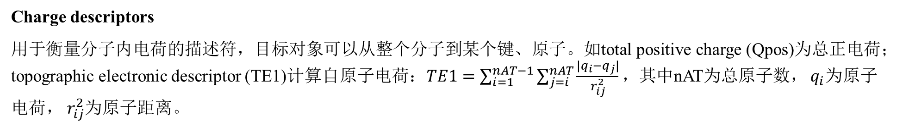
2D/3D Atom Pairs
与CATS 2D/3D 的定义类似，指的是分子中原子对之间的关系。2D Atom Pairs大致可以分为：
拓扑距离和，如T(N…N)为分子中N-N原子对的拓扑距离之和；
原子对存在关系，如B01[C-N]为分子中拓扑距离为1的C-N原子对是否存在，只要存在一对记为1，不存在记为0；
原子对出现的次数，如F01[C-N]为分子中拓扑距离为1的C-N原子对出现的次数；
3D Atom Pairs只有一类：
几何距离和，如G(N…N)为分子中N-N原子对几何距离之和。
Charge descriptors
用于衡量分子内电荷的描述符，目标对象可以从整个分子到某个键、原子。如total positive charge (Qpos)为总正电荷；topographic electronic descriptor (TE1)计算自原子电荷：$TE1=\sum_{i=1}^{nAT−1}{\sum_{j=i}^{nAT}{\frac{|q_{i}−q_{j}|}{r_{ij}^{2}}}}，$其中nAT为总原子数， $q_{i}$为原子电荷， $r_{ij}^{2}$为原子距离。
Molecular properties
主要用于描述含有杂原子的分子的物化性质和生物性质，描述符的含义和形式都比较杂。如unsaturation count (Uc)与unsaturation index (Ui)分别用于描述分子的不饱和键情况；molar refractivity (AMR)摩尔折射率；topological polar surface area (TPSA)是指拓扑极化表面积等
Drug-like indices
是一些用于预测药物活性的药类描述符。

Slide 18
Appendix
后面是前述PPT里名词补充解释

Slide 19
邻接矩阵
原子A与原子B相邻则累计加1，不相邻则累计加0。
例子：CH3-O-SH
计数时应将H全部忽略。C与O相邻记为1，C与S不相邻记为0；O与S、C均相邻记为1；S与O相邻记为1，S与C不相邻记为0；原子与其自身没有邻接说法，全部记为0。
由于邻接的相互性，邻接矩阵必定是一个正斜对角上下对称的矩阵。
 | C | O | S
C | 0 | 1 | 0
O | 1 | 0 | 1
S | 0 | 1 | 0

Slide 20
拓扑距离
原子对之间最短成键数。
例子：CH3-O-SH
计数时应将H全部忽略。C与O距离为1，与S距离为2；O与C、S均距离为1；S与O距离为1，与C距离为2；原子对其自身距离为0。
同样地，拓扑距离矩阵必定是一个正斜对角上下对称的矩阵。
 | C | O | S
C | 0 | 1 | 2
O | 1 | 0 | 1
S | 2 | 1 | 0

Slide 21
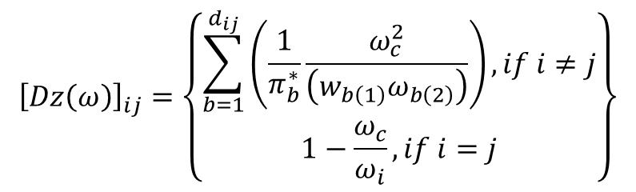
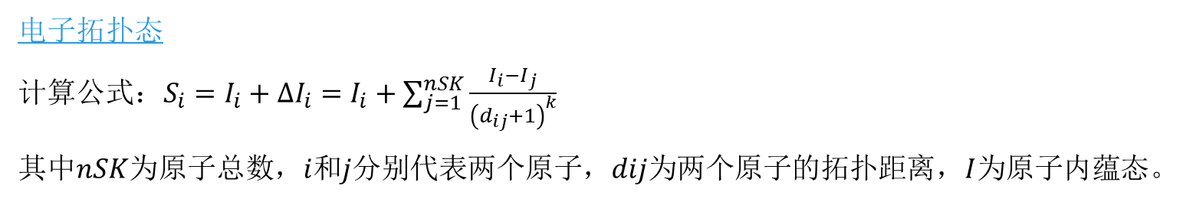
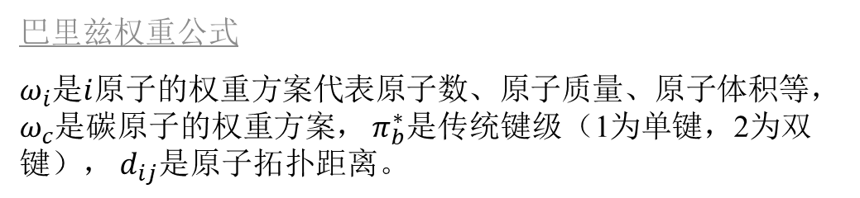
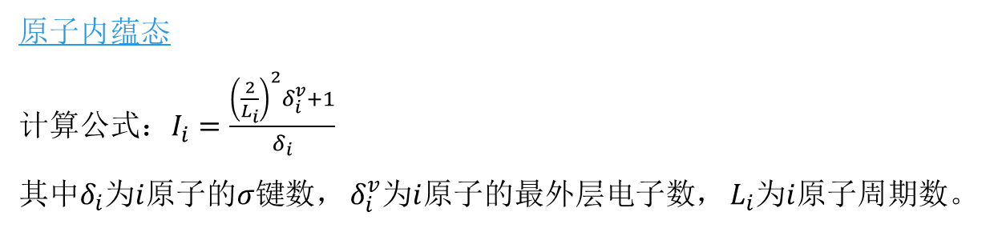
电子拓扑态
计算公式：$S_{i}=I_{i}+ΔI_{i}=I_{i}+\sum_{j=1}^{nSK}{\frac{I_{i}−I_{j}}{{\left(d_{ij}+1\right)}^{k}}}$
其中$nSK$为原子总数，$i$和$j$分别代表两个原子，$dij$为两个原子的拓扑距离，$I$为原子内蕴态。
原子内蕴态
计算公式：$I_{i}=\frac{{\left(\frac{2}{L_{i}}\right)}^{2}δ_{i}^{v}+1}{δ_{i}}$
其中$δ_{i}$为$i$原子的$σ$键数， $δ_{i}^{v}$为$i$原子的最外层电子数， $L_{i}$为$i$原子周期数。
Wiener指数
是距离矩阵中某原子的拓扑距离总和的一半。
$${\left[Dz\left(ω\right)\right]}_{ij}=\left\{\begin{matrix}\sum_{b=1}^{d_{ij}}{\left(\frac{1}{π_{b}^{∗}}\frac{ω_{c}^{2}}{\left(w_{b\left(1\right)}ω_{b\left(2\right)}\right)}\right), if i≠j} \\ 1−\frac{ω_{c}}{ω_{i}}, if i=j\end{matrix}\right\}$$
巴里兹权重公式
$ω_{i}$是$i$原子的权重方案代表原子数、原子质量、原子体积等， $ω_{c}$是碳原子的权重方案， $π_{b}^{∗}$是传统键级（1为单键，2为双键）， $d_{ij}$是原子拓扑距离。

Slide 22
边邻接矩阵
键AB与键CD相邻则累计加1，不相邻则累计加0。
例子：CH(Cl)P-O-SH
计数时应将H全部忽略。C-Cl与C-P、C-O相邻记为1，与O-S不相邻记为0；C-P与C-Cl、C-O相邻记为1，与O-S不相邻记为0；C-O与另外三边均相邻记为1；O-S只与C-O相邻记为1，其余为0；边与边自身记为0。
由于邻接的相互性，边邻接矩阵必定是一个正斜对角上下对称的矩阵。
边 | C-Cl | C-P | C-O | O-S
C-Cl | 0 | 1 | 1 | 0
C-P | 1 | 0 | 1 | 0
C-O | 1 | 1 | 0 | 1
O-S | 0 | 0 | 1 | 0

Slide 23
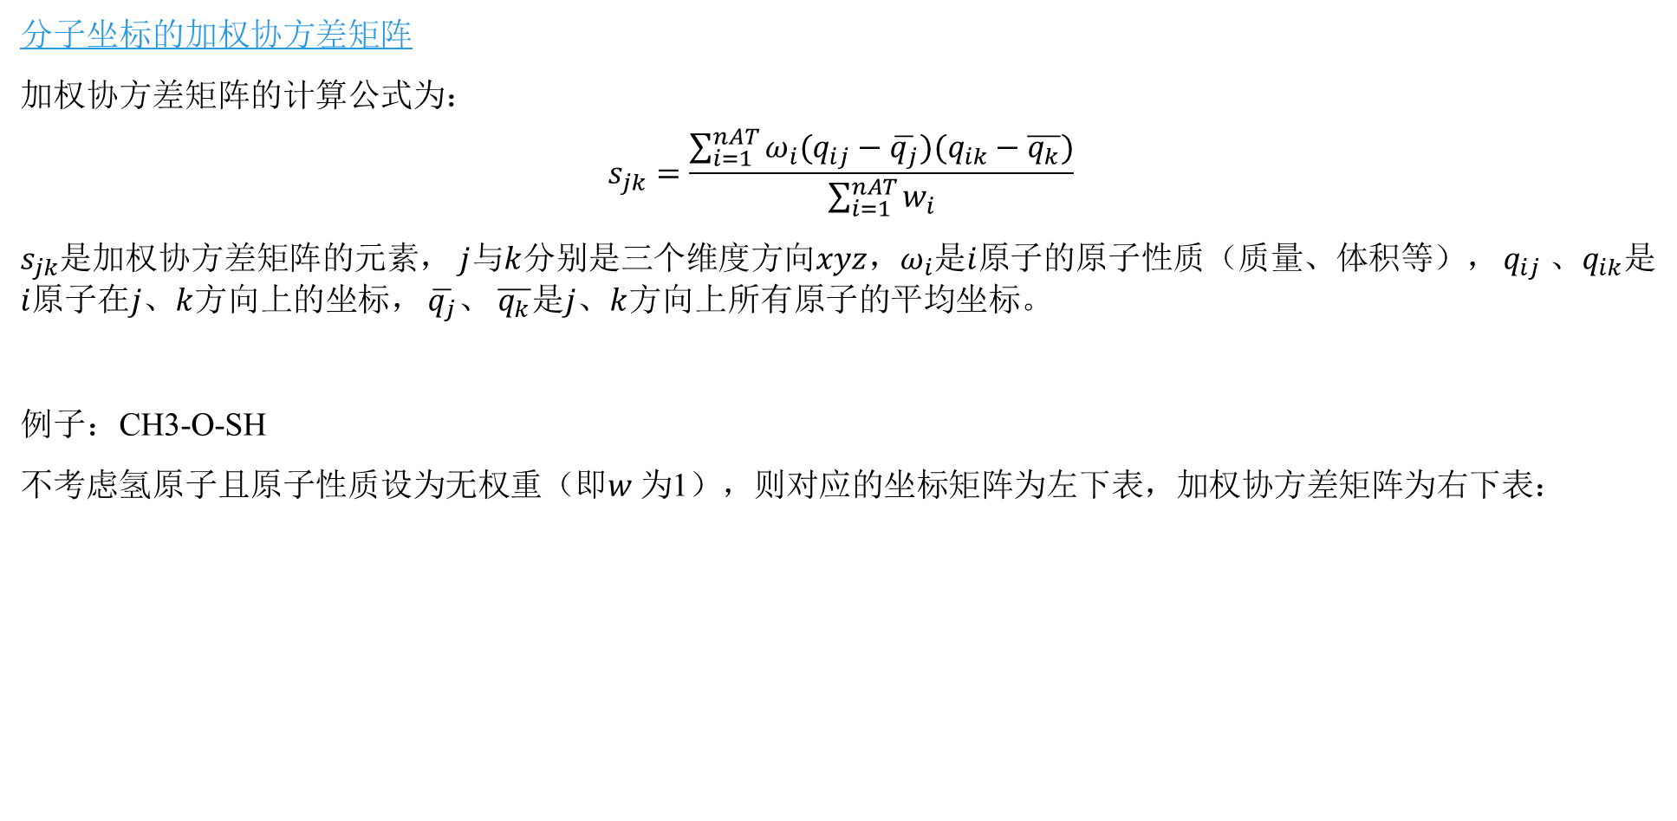
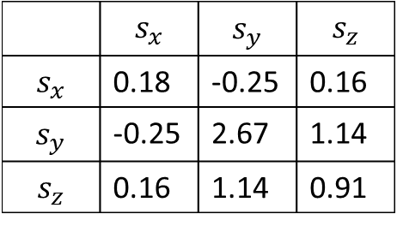
分子坐标的加权协方差矩阵
加权协方差矩阵的计算公式为：
$$s_{jk}=\frac{\sum_{i=1}^{nAT}{ω_{i}(q_{ij}−\overline{q_{j}})(q_{ik}−\overline{q_{k}})}}{\sum_{i=1}^{nAT}{w_{i}}}$$
$s_{jk}$是加权协方差矩阵的元素，$j$与$k$分别是三个维度方向$xyz$，$ω_{i}$是$i$原子的原子性质（质量、体积等）， $q_{ij}$ 、$q_{ik}$是$i$原子在$j$、$k$方向上的坐标， $\overline{q_{j}}$、 $\overline{q_{k}}$是$j$、$k$方向上所有原子的平均坐标。
例子：CH3-O-SH
不考虑氢原子且原子性质设为无权重（即$w$为1），则对应的坐标矩阵为左下表，加权协方差矩阵为右下表：
 | x | y | z
C | -1.97 | -1.71 | 0.00
O | -1.49 | -1.04 | 1.17
S | -2.05 | 0.54 | 1.17
 | $$s_{x}$$ | $$s_{y}$$ | $$s_{z}$$
$$s_{x}$$ | 0.18 | -0.25 | 0.16
$$s_{y}$$ | -0.25 | 2.67 | 1.14
$$s_{z}$$ | 0.16 | 1.14 | 0.91

